Slide 1
Swoole服务器
Redis服务器

Slide 2
基本概念
Swoole\Redis\Server
继承自 Swoole\Server，一个兼容 Redis 服务器端协议的 Server 程序。
Swoole\Redis\Server 不需要设置 onReceive 回调。

Slide 3
可用客户端
任意编程语言的 Redis 客户端，包括 PHP 的 Redis 扩展和库。
Swoole 扩展提供的异步 Redis 客户端。
Redis 提供的命令行工具，包括 redis-cli。

Slide 4
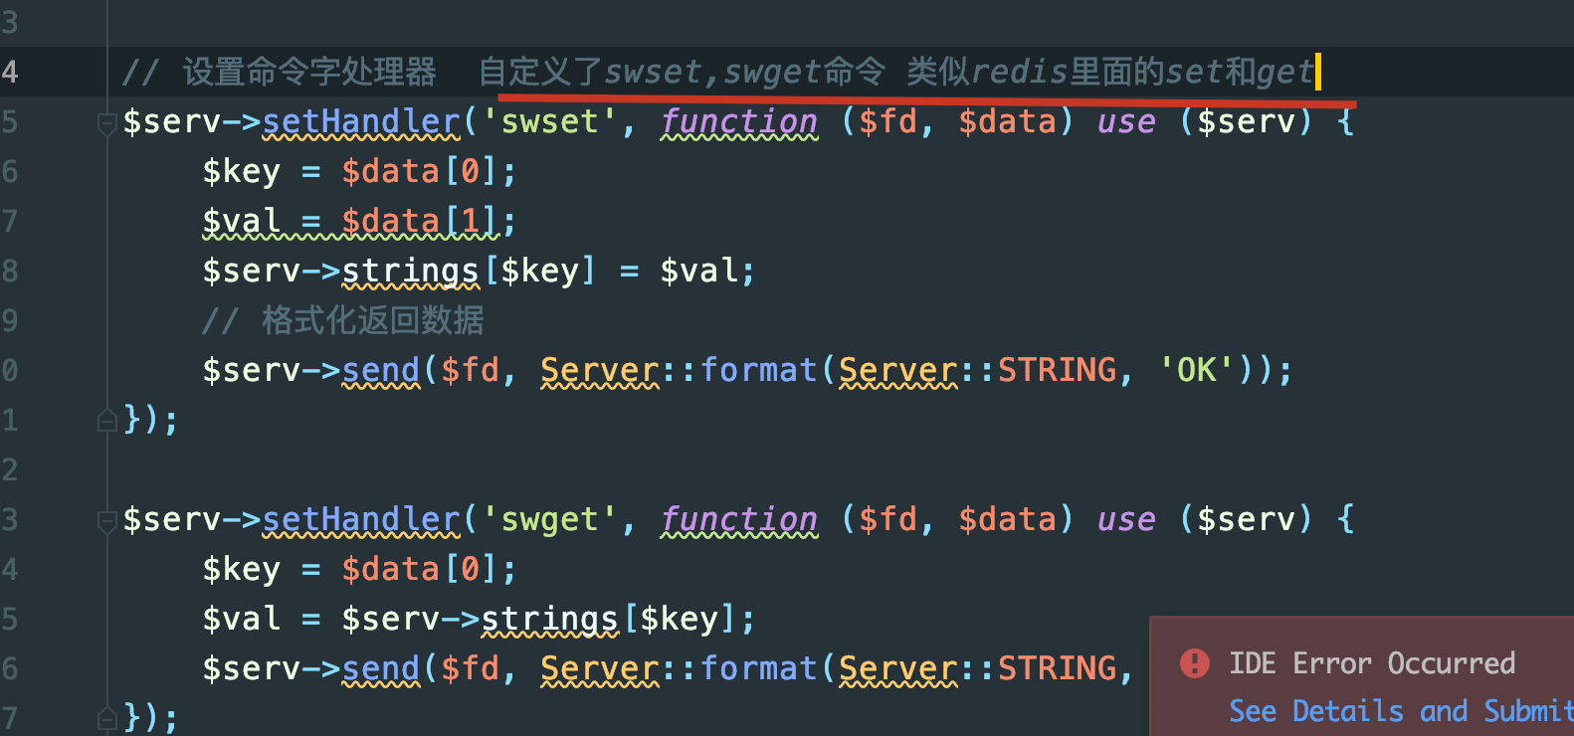
提供方法
父类的所有方法。
setHandler 设置 Redis 命令字的处理器
format 格式化命令响应数据

Slide 5
提供常量
主要用于 format 函数打包 Redis 响应数据。
Server::NIL 返回 nil 数据
Server::ERROR 返回错误码
Server::STATUS 返回状态
Server::INT 返回整数
Server::STRING 返回字符串
Server::SET 返回列表（数组）
Server::MAP 返回 Map（关联数组）

Slide 6
云知梦，只为有梦想的人

